Slide 1
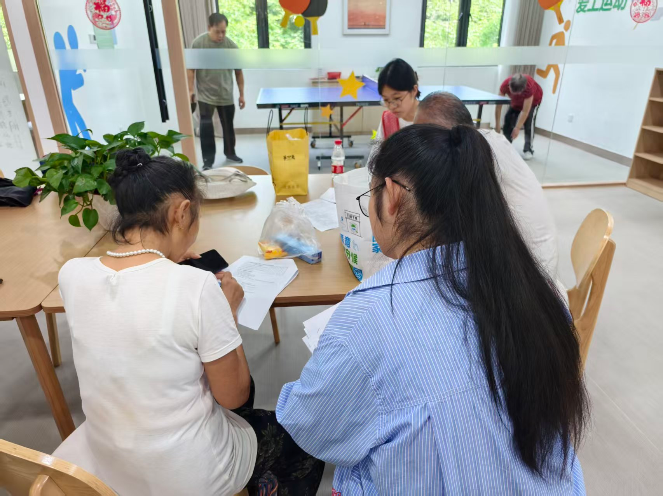



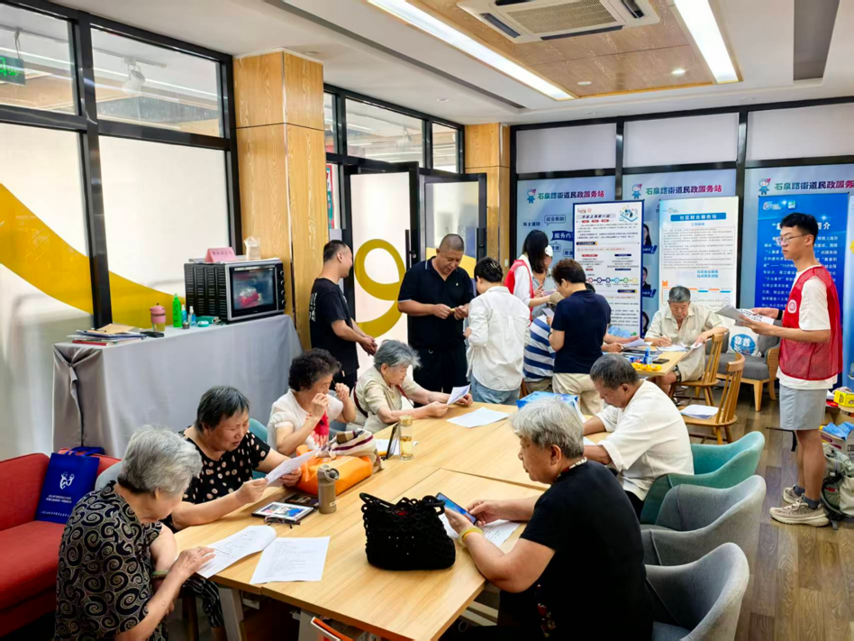


住房信托养老
专项问卷发放指引
适用对象： 问卷发放、现场引导与访问协助人员
Notes:
培训目标：工作人员了解问卷目的、题型填写规则、量表方向和情景试验执行要求。

Slide 2
02
住房信托养老的概念与解释边界
住房信托养老的简单解释：
个人把资金或房产相关权益纳入信托合同，由受托机构按事先约定管理，并用于养老费用、房产事务、失能后的安排或身后财产分配。
房产相关权益
›
信托合同
›
受托管理
›
养老与传承
明确纳入范围
写清管理与退出规则
按约定管理和支付
服务养老并安排剩余财产
工作人员需要注意的要点：
1
中立说明
2
不作承诺
只解释题意和填写规则，不推销产品，也不替受访者判断是否适合。
情景仅用于调查，实际权利、费用、收益和退出条件以正式合同为准。
3
尊重选择
4
保护隐私
问卷匿名；受访者可以按自己真实情况回答题目。
不要追问姓名、身份证等身份信息，不公开讨论家庭健康或资产答案。
住房信托养老专项问卷｜工作人员宣导
2
Notes:
建议工作人员按页面上的一句话解释概念。若受访者继续询问具体收益、费用或法律后果，应说明本问卷不构成产品推介，实际条款以正式合同为准。

Slide 3
03
问卷题型与填写方法
先确定填写方式，再看题干括号中的要求并确认是否需要跳题
1
电子版优先
2
纸质版预备
3
全部电子化
受访者能使用手机或设备时，尽量填写电子版
没有手机或操作不便的老人，可以填写纸质版
收集结束后，工作人员须将纸质问卷全部录入电子版并复核
只能勾选 1 项
例：了解程度、居住方式、住房套数
现场协助顺序
单选
01
读题干
多选
可勾选多项
例：听说过的产品、信息获取渠道
特别看单选、多选、最多选几项
限选
不得超过题目上限
例：养老需求最多选 3 项
02
等待作答
不要抢答，也不要用语气暗示答案
排序
按意愿从高到低排全序
每个选项只出现一次，不可并列
03
核对格式
填空
填写明确内容
例：出生年份填 4 位数字
检查漏项、超选、排序重复
跳题
满足条件才回答
例：无住房者跳过房产价值、用途和贷款题
住房信托养老专项问卷｜工作人员宣导
3
Notes:
本页覆盖填写载体和主要题型。受访者能填写电子版时应优先使用电子版；没有手机或操作不便时可填写纸质版。全部问卷收集结束后，工作人员须将所有纸质问卷完整录入电子系统，并对照原件复核。工作人员只核对填写形式，不评价答案内容。

Slide 4
04
量表题填写规则
同意度量表统一使用 1 到 5，每行只选一个数字
1
2
3
4
5
完全不同意
比较不同意
一般
比较同意
完全同意
示例
我愿意进一步了解相关产品
1
2
3
4
5
每一行都应独立判断，不能把上一题答案直接沿用到下一题
1
先读完整陈述
2
只标一个数字
允许受访者按真实感受选择，不提示“合理答案”。
出现漏选或一行多选时，只提醒受访者自行确认。
3
中间值可以选
4
反向题不要纠正
“3 一般”代表中立或难以判断，不需要强迫表态。
F2“更希望把房子留给子女”方向与部分题目相反，这是正常设计。
住房信托养老专项问卷｜工作人员宣导
4
Notes:
量表包括风险感知R、功能认知C、接受意愿W、制度信任T、家庭观念F，以及子女支持频率量表。F2属于反向表述，理论上各量表内回答应具有一致性，但工作人员不可因前后回答不一致而纠正受访者。

Slide 5
05
注意：回答情境实验题和受访者说明，需要沉浸式阅读想象有这样一种产品，并且根据自己的真实想法和感受填写材料后的题目。
情景试验的执行要求
随机只展示一个情景，保持原文与顺序，避免解释差异改变实验结果
情境 1
基础出租 + 法定传承
三项禁止
情境 2
增值运营 + 定向传承
×
不要按受访者偏好挑选情景
×
不要补充收益、费用或保障承诺
情境 3
约定处置 + 定向传承
×
不要比较优劣，也不要引导后续量表答案
情境 4
全权运作 + 闭环保障
受访者追问时
重复题面信息，并说明这是调查中的假设情景，实际条款以正式合同为准。
标准流程
1
系统随机分配
›
2
完整展示 1 个情景
›
3
受访者独立阅读或工作人员原文朗读
›
4
完成后续 R、C、W 等题目
住房信托养老专项问卷｜工作人员宣导
5
Notes:
情景试验是本次培训的重点。后台随机进入四个情景之一，展示顺序随机。工作人员应完整呈现系统分配的单个情景，随后让受访者完成风险感知、功能认知和接受意愿等题目。

